Slide 1
Knowledge Graph-Augmented Abstractive Summarization with Semantic-Driven Cloze Reward
Luyang Huang, Lingfei Wu and Lu Wang
Northeastern University
IBM Research AI
杨杰
51205901118

Slide 2
目录
动机 Motivation
知识图构建 Knowledge Graph Construction
模型 Model
多选填空奖励 Multiple Choice Cloze Reward
评估和结论 Evaluation and Conclusion

Slide 3

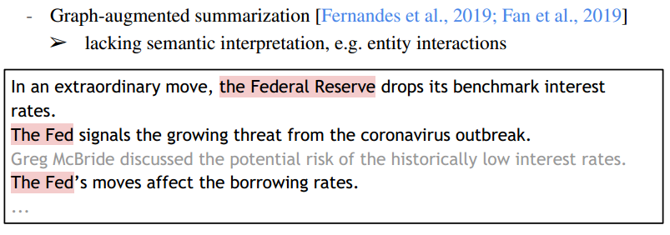
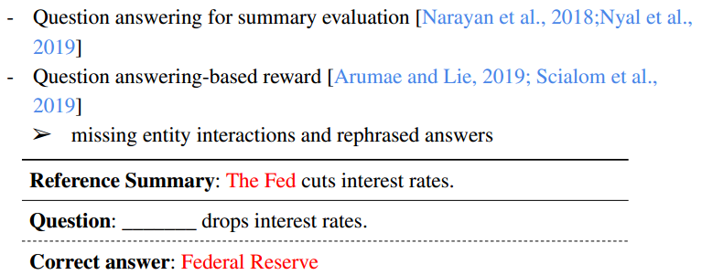
动机

Slide 4
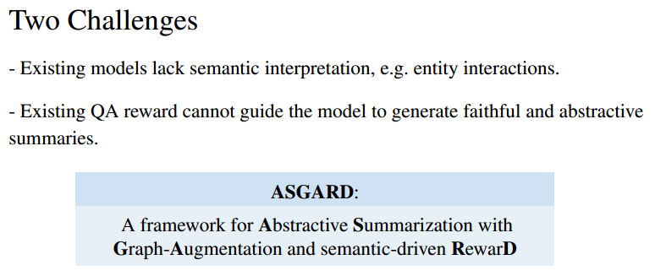
动机
Notes:
共指解析

Slide 5
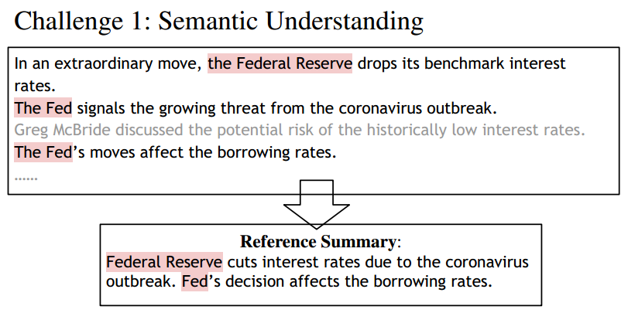
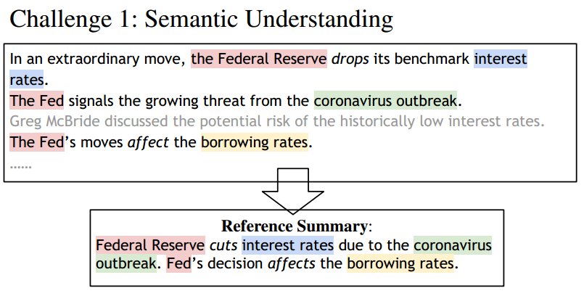
知识图构建

Slide 6
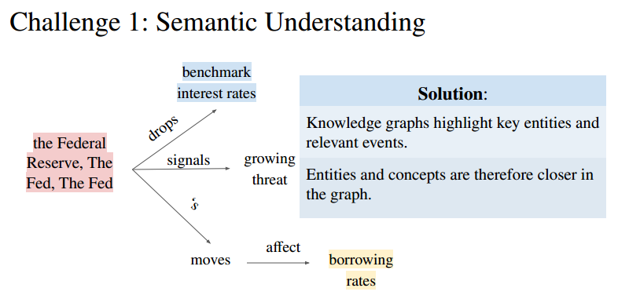
知识图构建

Slide 7
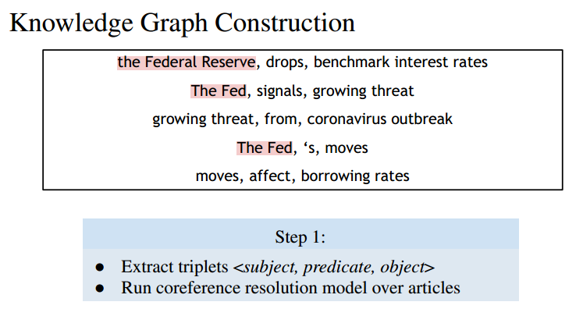
知识图构建
Notes:
1 openIE model
2 Stanford CoreNLP

Slide 8
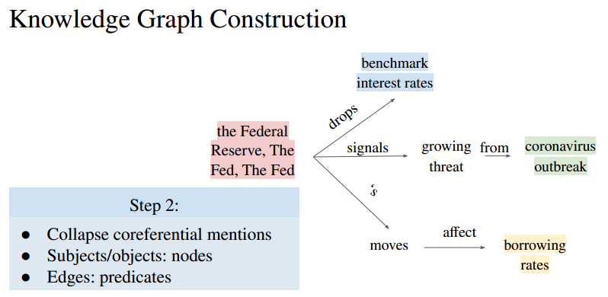
知识图构建
Notes:
1 折叠引用

Slide 9
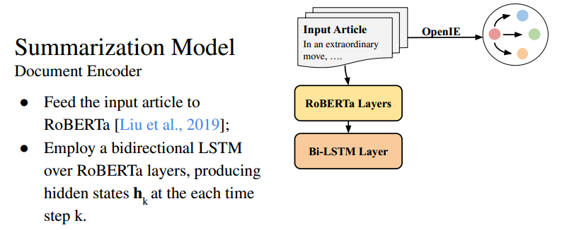
模型

Slide 10
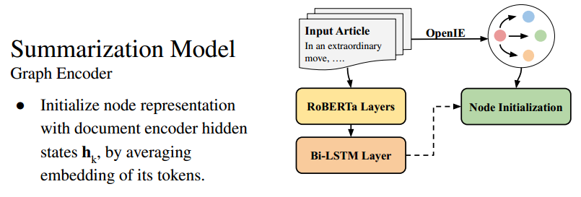
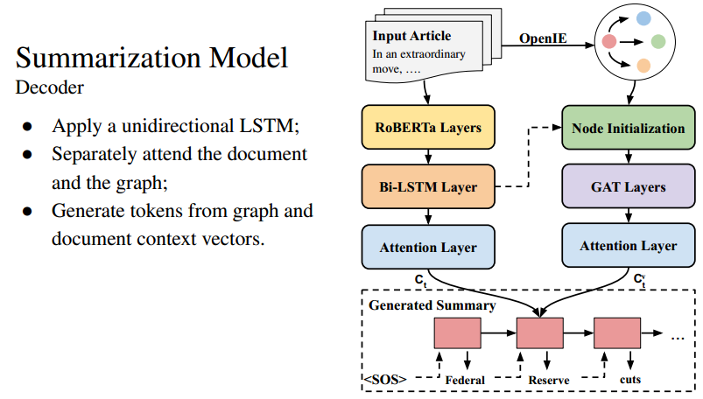

模型

Slide 11
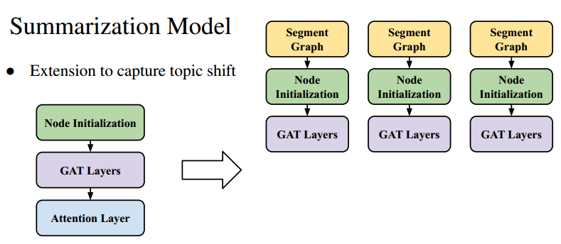
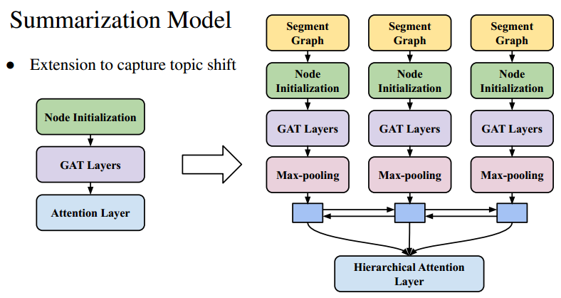
模型

Slide 12


模型

Slide 13
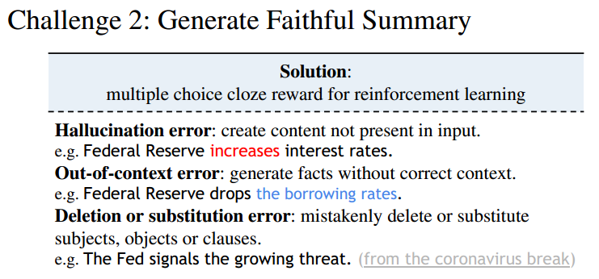
模型

Slide 14
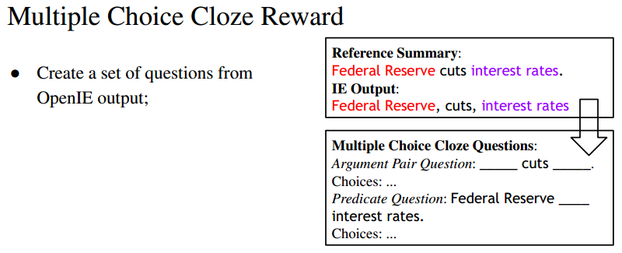
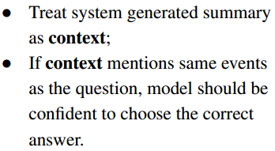

多选填空回馈

Slide 15

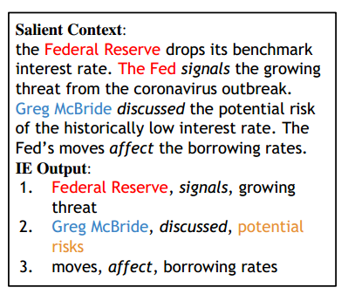
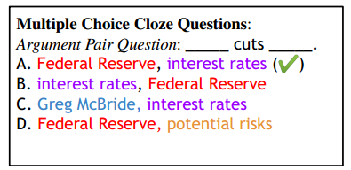
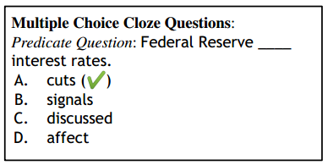

多选填空回馈

Slide 16
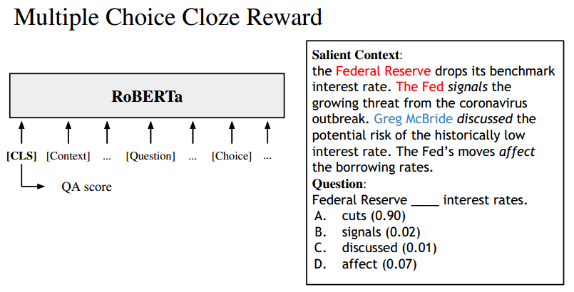
多选填空回馈

Slide 17
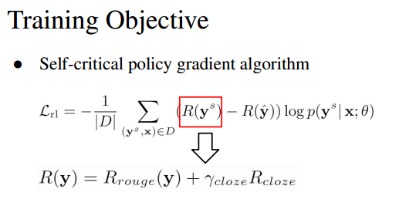
多选填空回馈

Slide 18

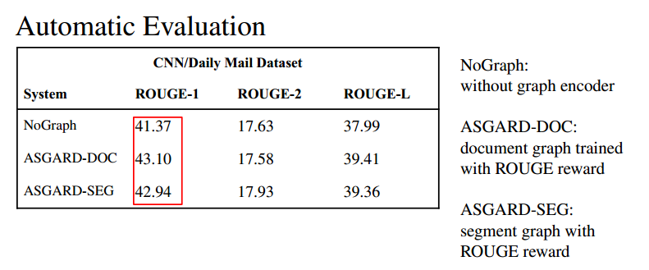
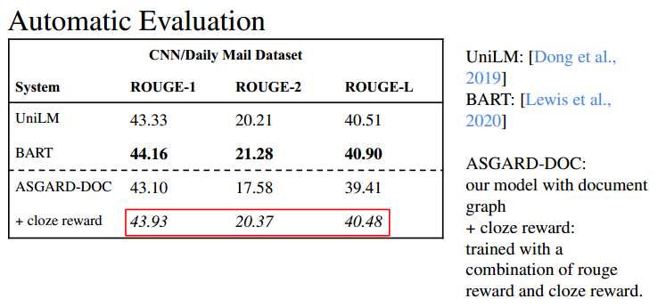
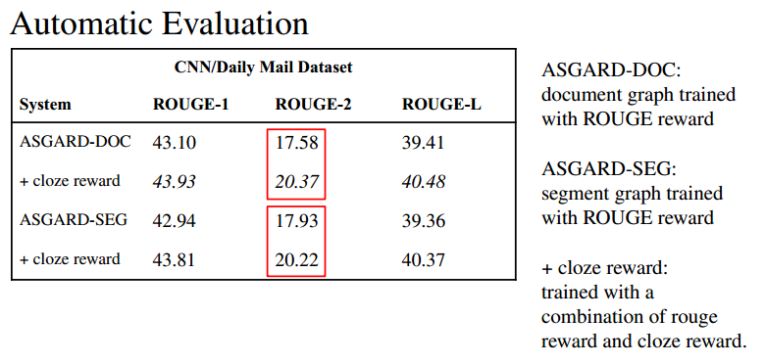

评估和结论

Slide 19
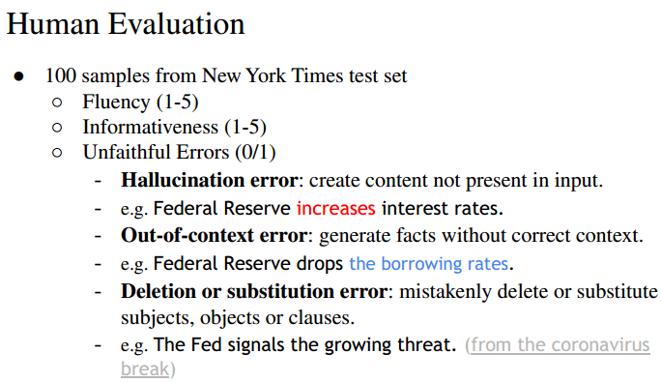
评估和结论

Slide 20
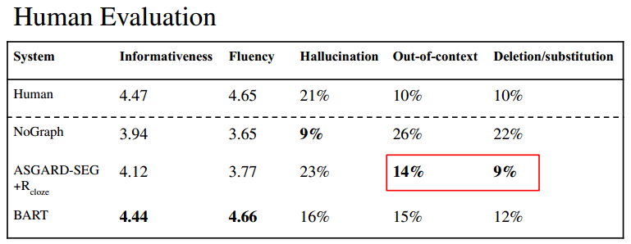
评估和结论

Slide 21
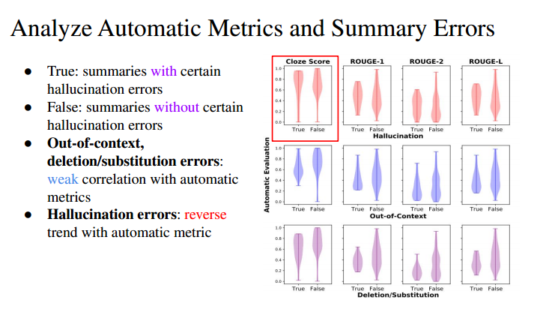
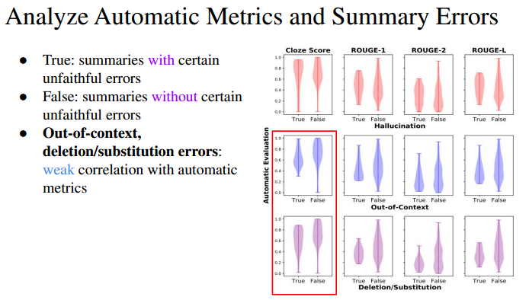
评估和结论

Slide 22
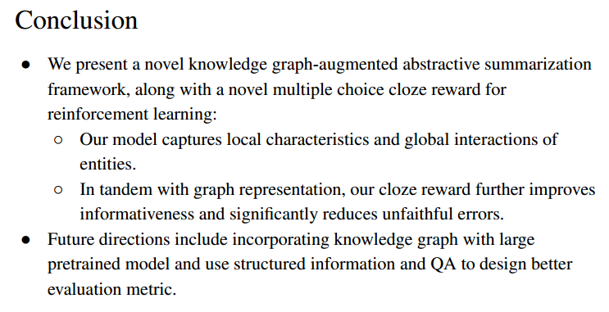
评估和结论

